Slide 1



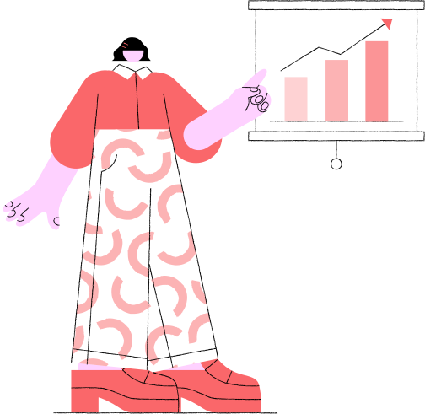

01/23
Deep Learning
CurriculumEcho
Dataset
Presentasi Oleh
Kelompok 11

Slide 2



02/23
Team Member
Henokh Abhinaya Tjahjadi (H071221045)
Jonathan Kwan
(H071221067)
Mario Valerian Rante Ta'dung (H071221075)

Slide 3
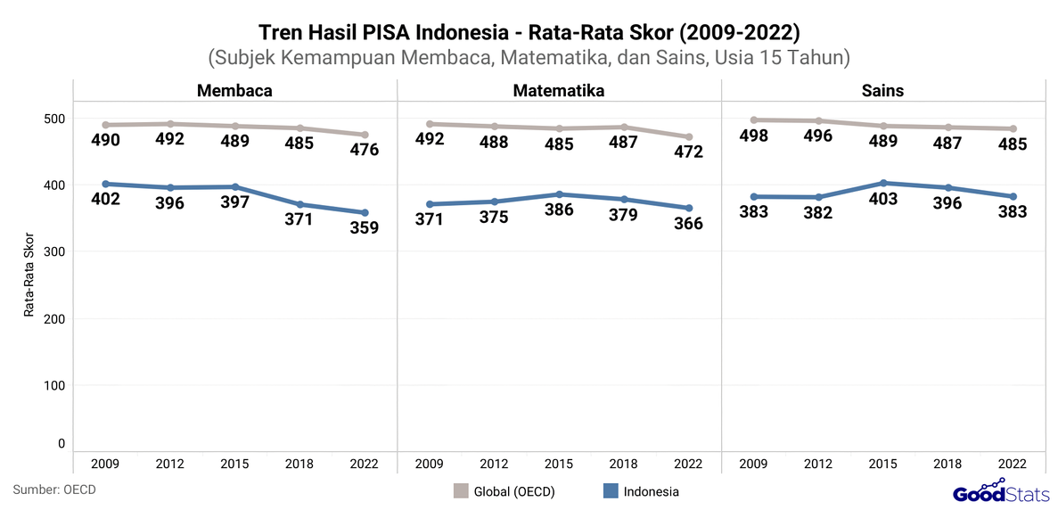
03/23
Introduction
Proyek ini dilatarbelakangi keprihatinan atas penurunan kualitas pendidikan di Indonesia yang memiliki peluang menjadi negara ekonomi terbesar ke-4 dunia (2030-2040) dengan bonus demografi angka usia produktif sebesar 64% dari total populasi.
Peringkat PISA Naik, Tren Penurunan Skor Berlanjut
Sumber: GoodStats

Slide 4


04/23
The Story Behind
CurriculumEcho
Judul ini mencerminkan ide tentang menggali dan mendengarkan "gema" atau suara publik terkait Kurikulum Merdeka, serta menonjolkan proses identifikasi tema dan opini masyarakat melalui teknik topic modeling. "Echo" mengindikasikan suara atau pendapat yang terpantul, sesuai dengan tujuan penelitian untuk menganalisis opini yang tersebar di masyarakat melalui data teks.

Slide 5

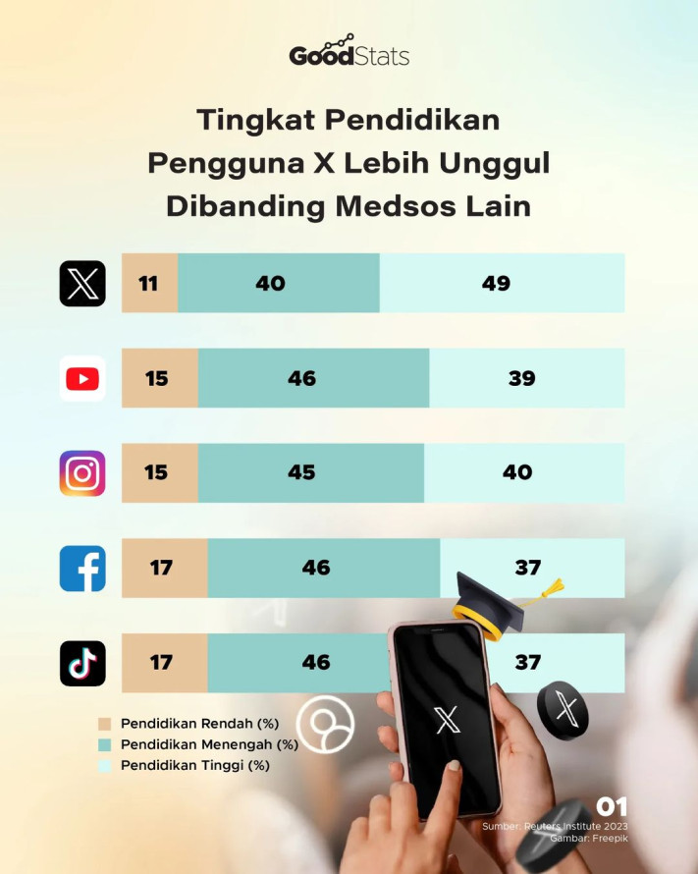
05/23
Why Twitter?
Popularitas dan Jangkauan Luas.
Sumber Real-time dan Relevansi Isu Pendidikan.
Interaksi dan Diskusi Publik.
Akses Terbuka ke Data.
Tingkat Pendidikan Pengguna X Lebih Unggul Dibanding Medsos Lain.
Sumber: GoodStats

Slide 6
06/23
Metode Pengambilan Data
Pemilihan Keyword
Kurikulum Merdeka
Memfokuskan pencarian pada diskusi yang berkaitan langsung dengan kebijakan pendidikan tersebut

Slide 7
07/23
Metode Pengambilan Data
Periode Pengumpulan Data
1 September - 5 Desember 2024
Mencakup momen penting terkait dengan pergantian menteri pendidikan di Indonesia, yang dapat mempengaruhi kebijakan dan persepsi masyarakat terhadap sistem pendidikan.

Slide 8
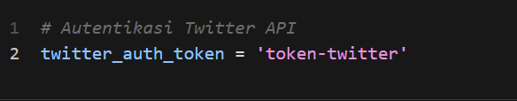
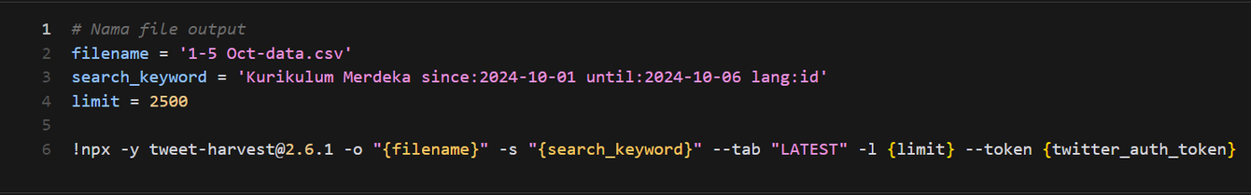
08/23
Tweet Harvest
Proses ini mencakup dua langkah utama, yaitu:
Autentikasi API Twitter (AuthToken).
Pengaturan parameter pengumpulan data.
Total Data: 4,739 tweet.

Slide 9
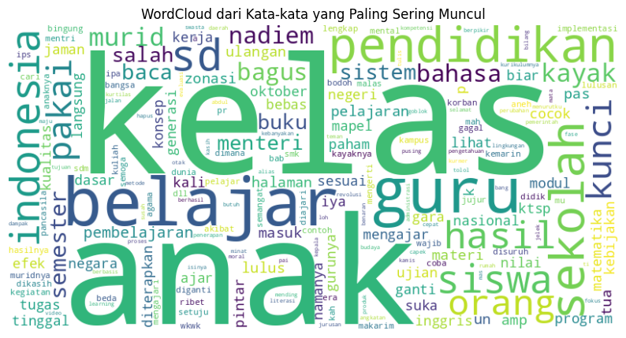

09/23
Exploratory Data Analysis

Slide 10
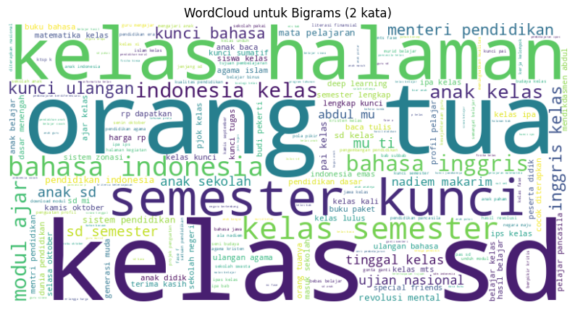
10/23
Exploratory Data Analysis

Slide 11
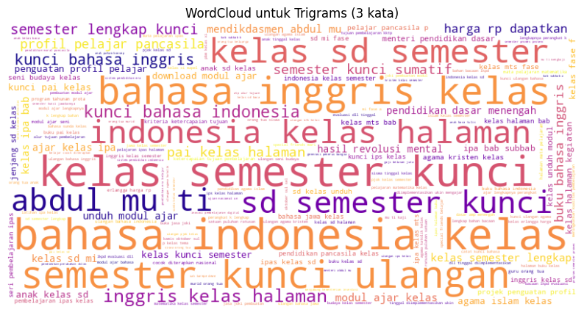
11/23
Exploratory Data Analysis

Slide 12
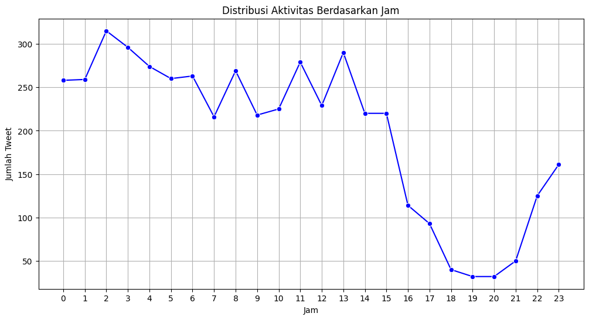

12/23
Exploratory Data Analysis

Slide 13
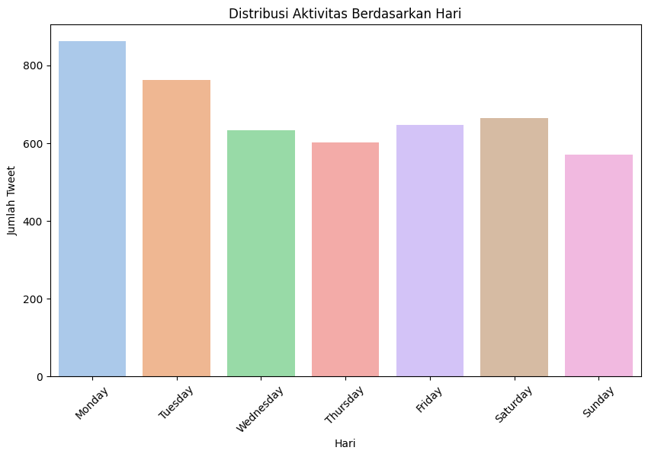
13/23
Exploratory Data Analysis

Slide 14
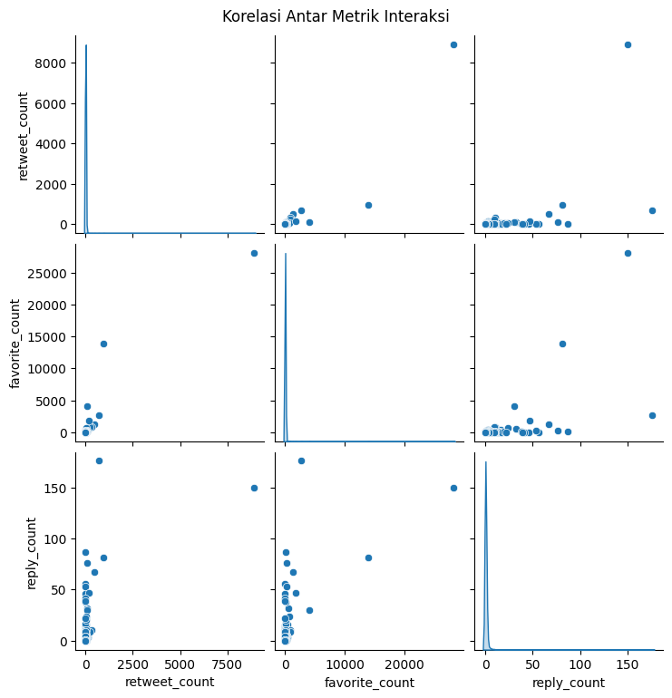
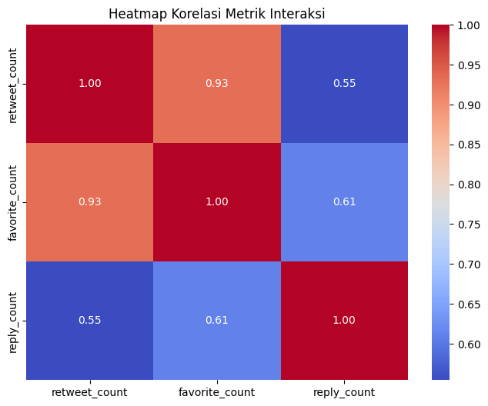

Exploratory Data Analysis
14/23

Slide 15
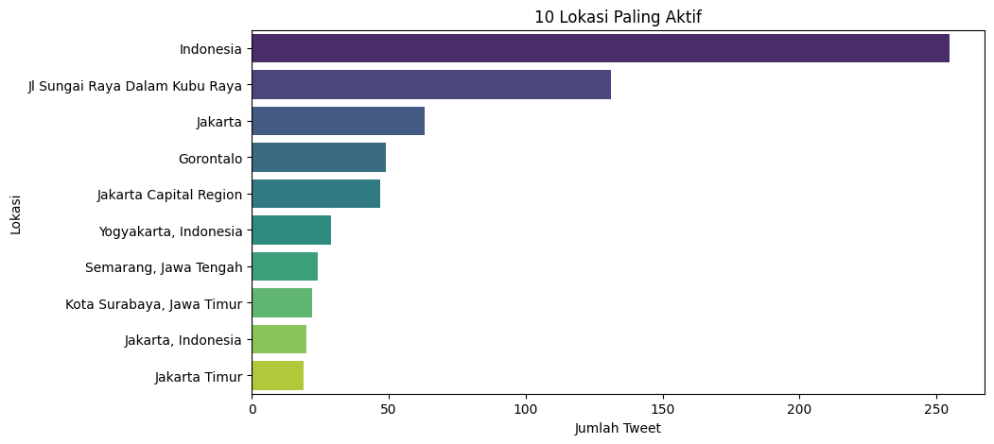
Exploratory Data Analysis
15/23

Slide 16
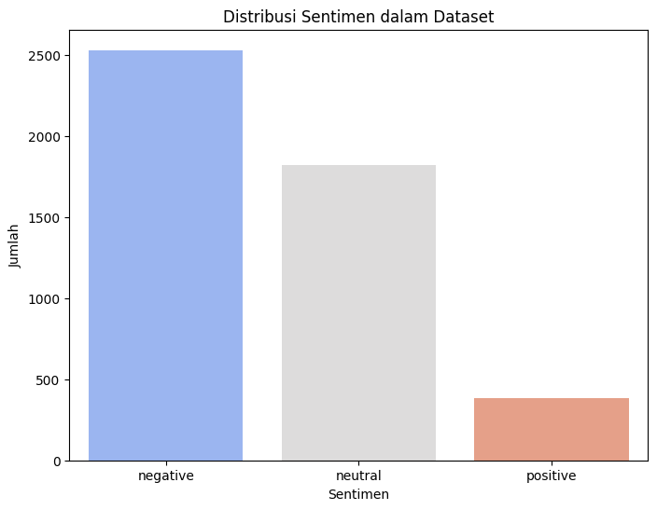
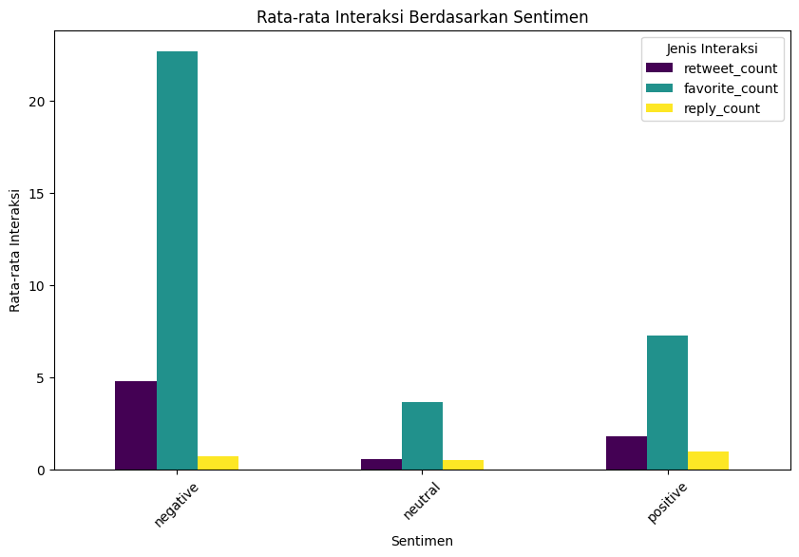
Exploratory Data Analysis
16/23

Slide 17
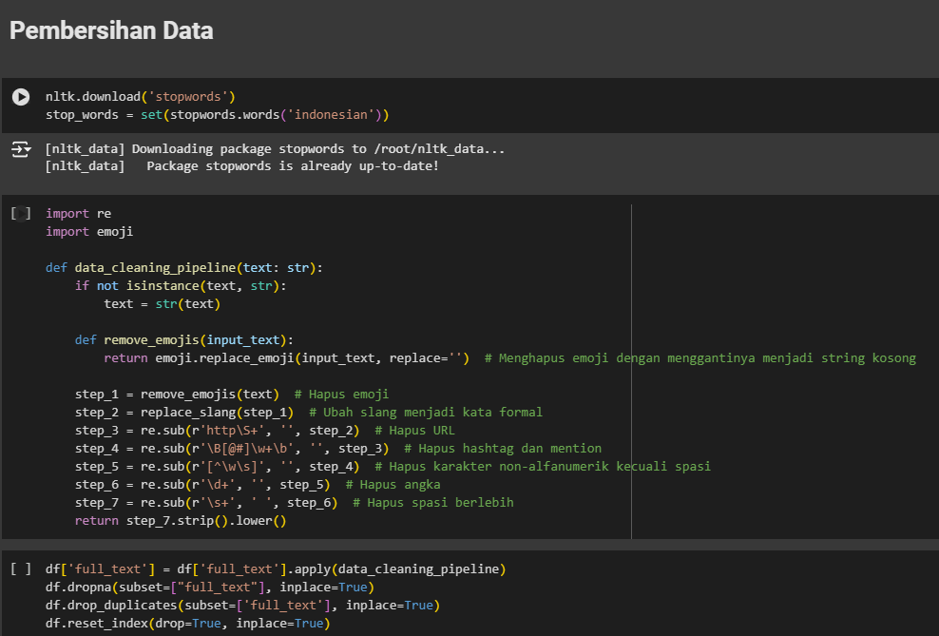
17/23
Data Preprocessing
Data Cleaning

Slide 18
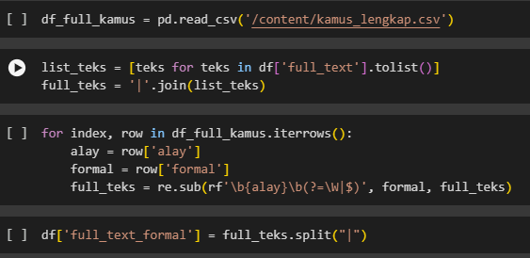
18/23
Data Preprocessing
Text Normalization

Slide 19
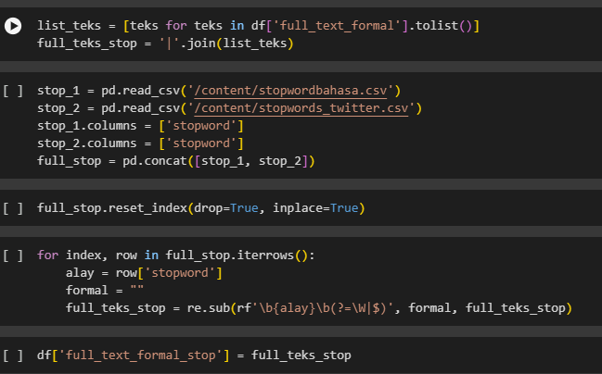
19/23
Data Preprocessing
Stopword Cleaning

Slide 20
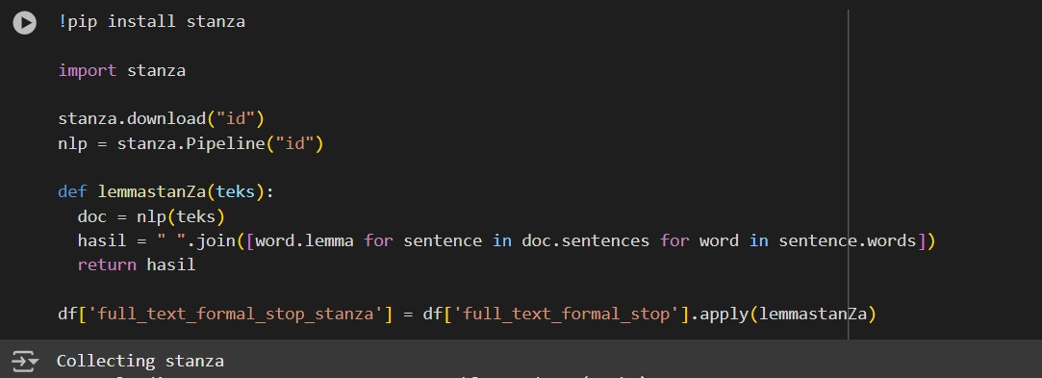
20/23
Data Preprocessing
Stemming and Lemmatization

Slide 21
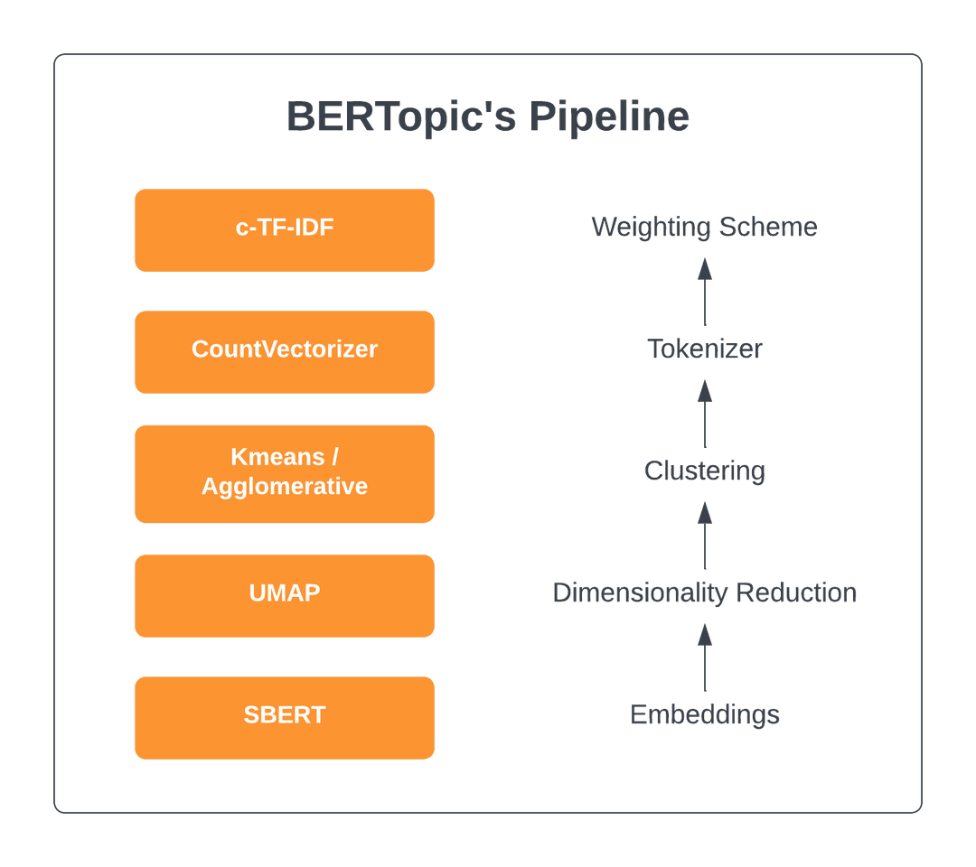
Model
21/23

Slide 22
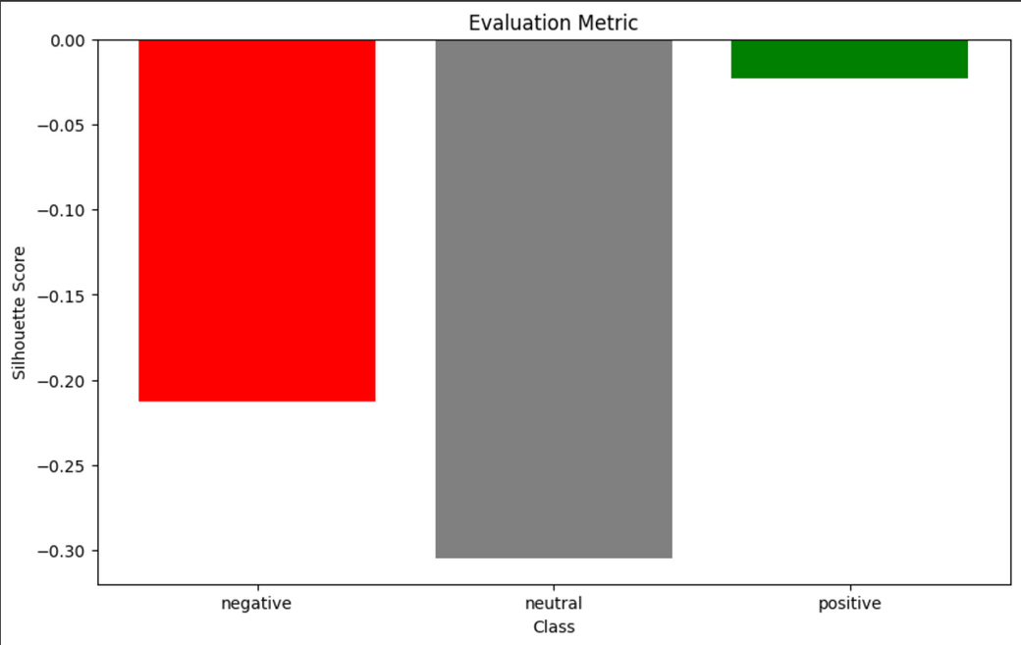
Evaluasi
22/23

Slide 23
Thank you
For Your Attention

